Slide 1

« Путешествие по Липецкому краю»

Slide 2
Липецкая область
Ли́пецкая о́бласть — субъект в составе Российской Федерации. Областной центр — город Липецк.
Образована 6 января 1954 года из смежных районов Рязанской, Воронежской, Тамбовской, Курской и Орловской областей.
Площадь — 24 047 км². По этому показателю область занимает 72 место в России и последнее среди пяти регионов Центрально-Чернозёмного экономического района.

Slide 3
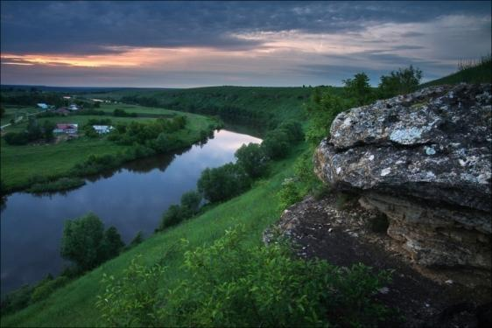
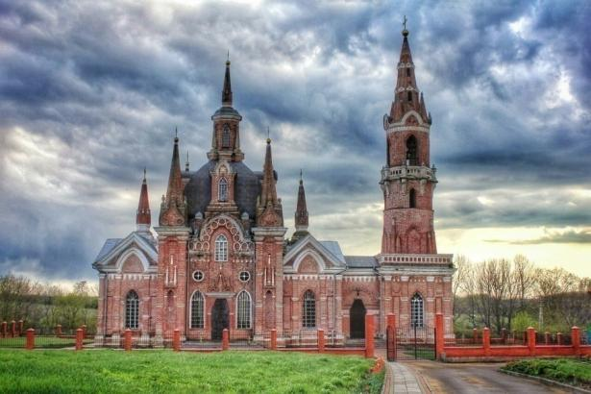
Родина моя
Липецкая земля –
Наша любовь и отрада.
Липецкая земля –
Песню тебе я пою.
Липецкая земля –
Родиной нашей зовется.
Липецкая земля –
Сердце тебе отдаю!

Slide 4
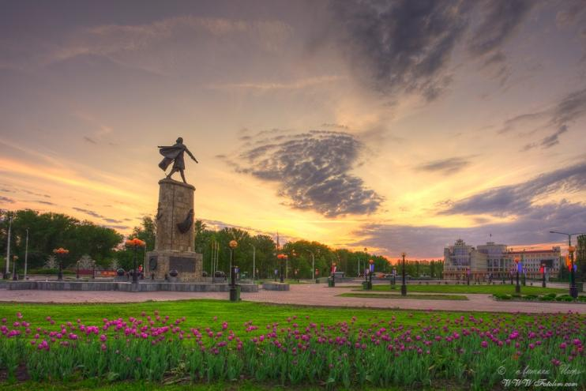
История города
Город Липецк- столица Липецкой области, крупный административный, промышленный и культурный центр с населением более полумиллиона человек. Годом основания нынешнего Липецка принято считать 1703- й год, когда Петр 1 приказал строить село на реке Липовке, где она впадает в реку Воронеж.

Slide 5
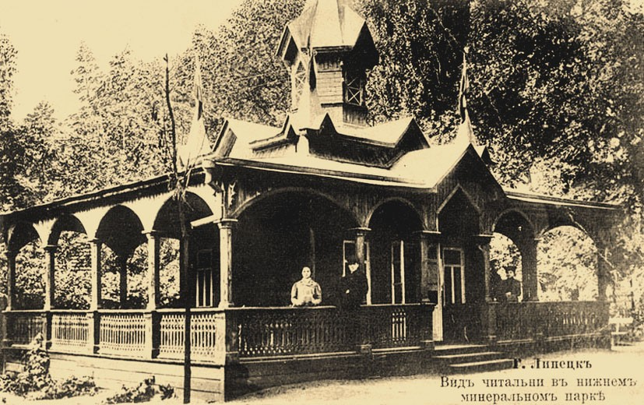
Город Липецк
Именно здесь появились одни из первых на территории современной России курорты. Открывшись более двух столетий назад, они функционируют и сейчас, предлагая всем желающим минеральные источники и лечебные грязи.

Slide 6
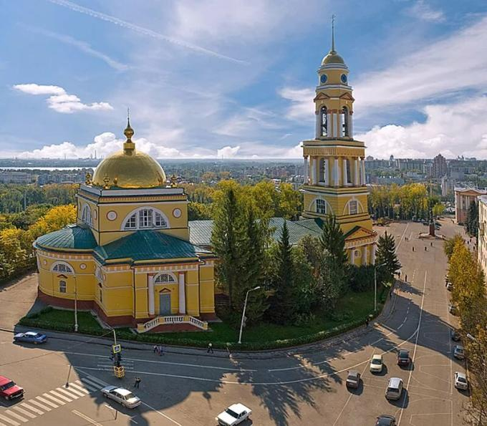
Главный духовный центр Липецка – место проведения всех самых важных богослужений – расположен на соборной горе и хорошо виден из любой точки города.

Slide 7
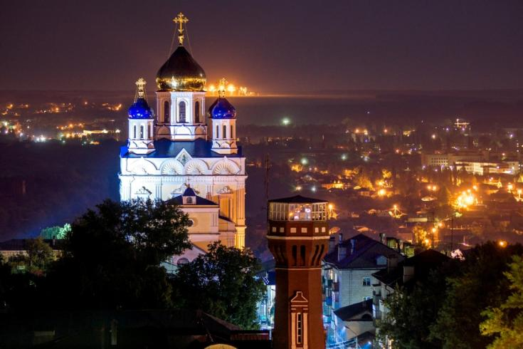
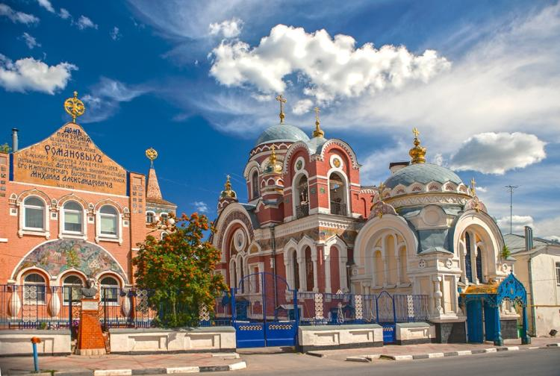
Елецкий район
За богатое историческое наследие Елец внесён в каталог ЮНЕСКО. Впервые он упоминается в Никоновской летописи в 1146 году. Возникший на окраине славянских земель, на протяжении нескольких веков Елец защищал границы русского государства. История города полна примерами необычайного героизма и самоотверженности его жителей.

Slide 8
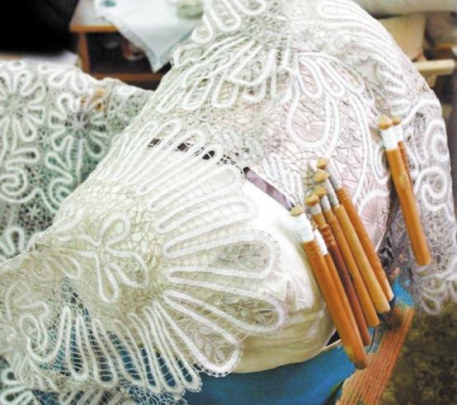
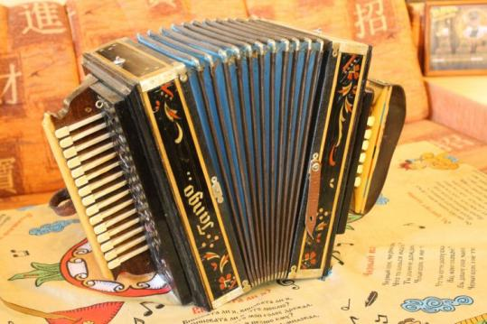
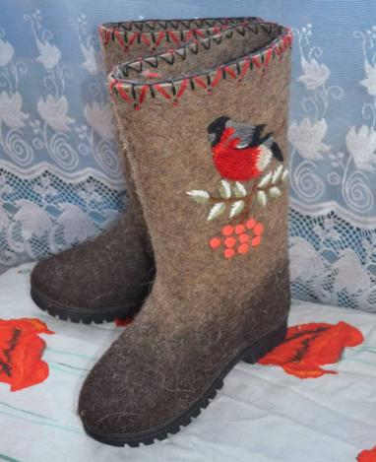
Больше всего Елец знаменит своими валенками, кружевом и рояльной гармонью.

Slide 9
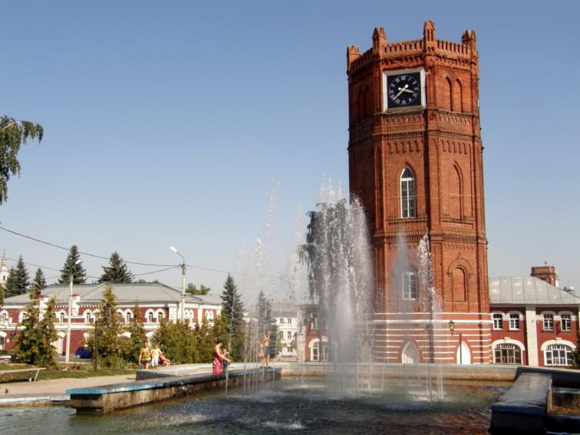
Имеются в Ельце и свои куранты. Местный «Биг-Бен» смастерил в 1974 году мастер-самоучка. Установили часы на красивой водонапорной башне из красного кирпича, являющейся частью городской застройки XIX века. Она была построена для первого водопровода Ельца, которым могли пользоваться исключительно богатые жители города. Башня давно уже стала неотъемлемым символом и визитной карточкой города.

Slide 10
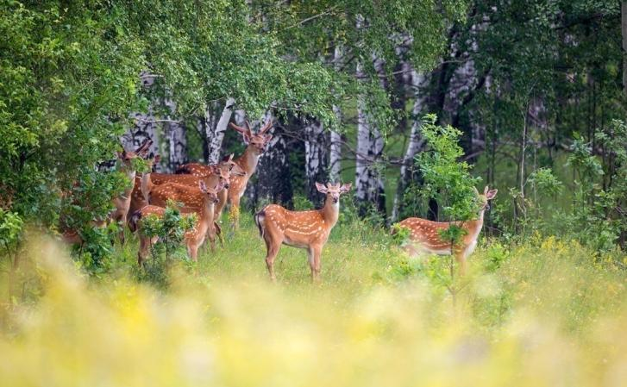
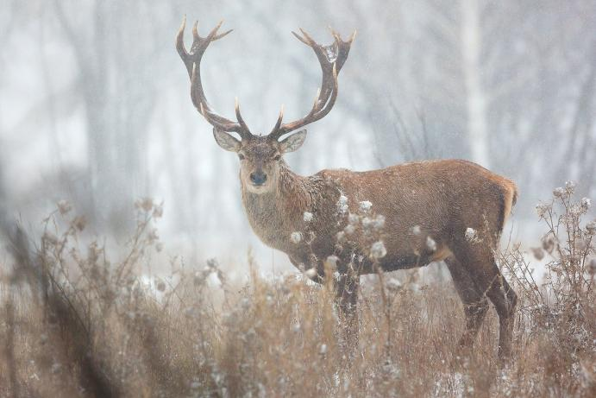
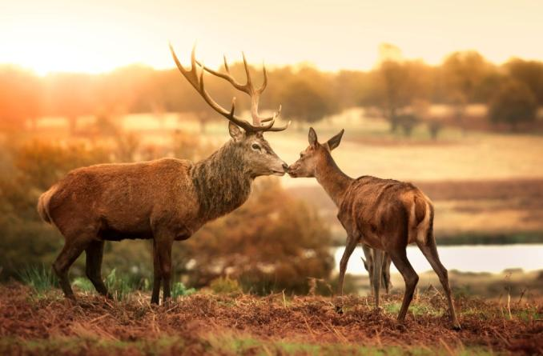
Парк олений - памятник дикой природы, крупнейший объект научного интереса, исследований и наблюдений, один из лучших в Липецкой области и России. Для туристов работает по типу сафари-парк.

Slide 11
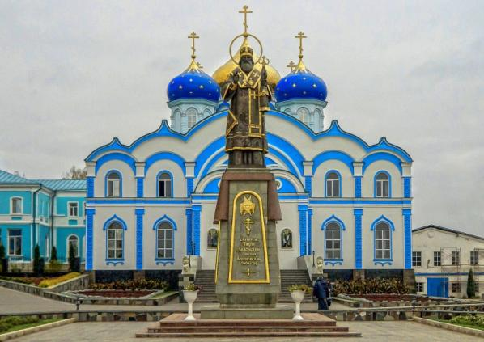
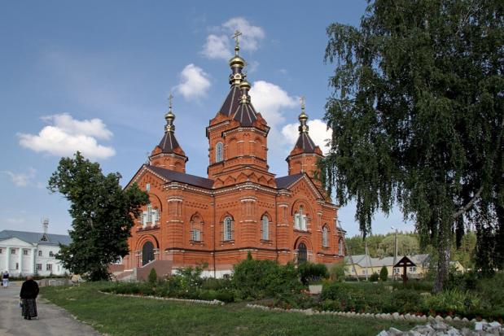
Задонский район
«Русский Иерусалим» -город при монастыре, место чудное в верховьях Дона.

Slide 12
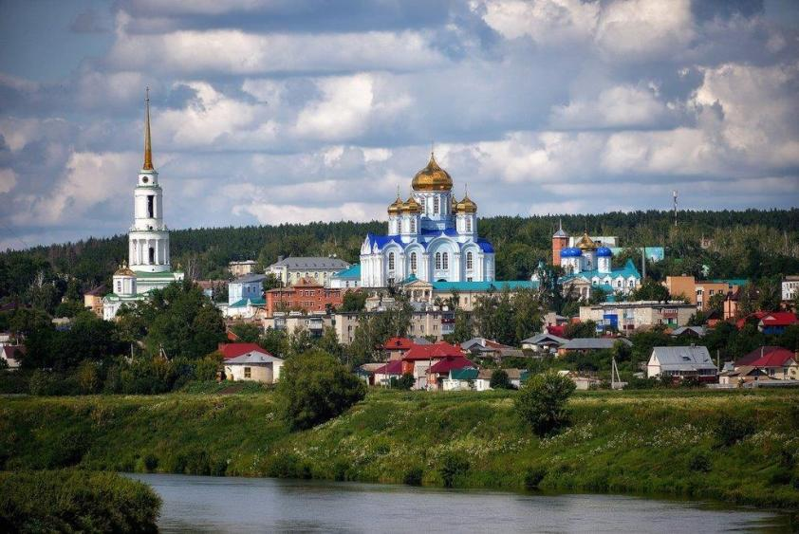
Задонский район лежит в пределах Северорусской возвышенности. По его территории протекают реки Дон, Сосна, Репец, Хмелинка. В районе имеются два охотничьих хозяйства и два зоологических заказника «Задонский» и «Донской», девять памятников природы.

Slide 13
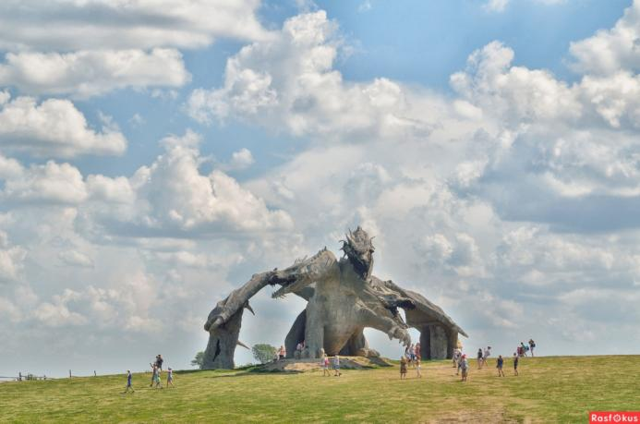
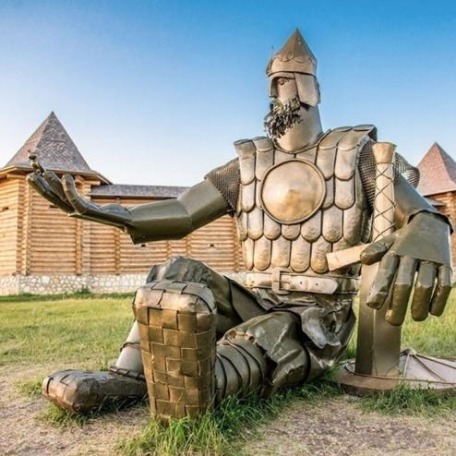
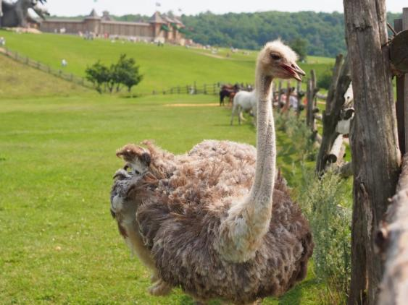
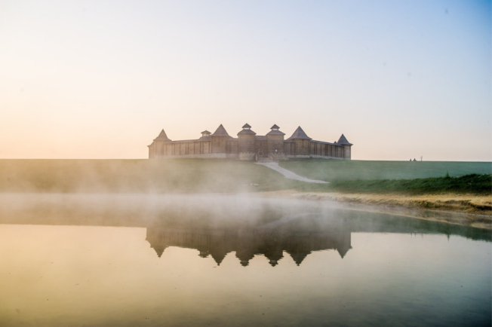
Кудыкина гора - природный парк чудес, расположенный между Липецком и Воронежем, на берегу Дона, чего только не встретишь на Кудыкиной горе: гигантские оживающие скульптуры, интерактивные инсталляции и развлечения для всей семьи!

Slide 14
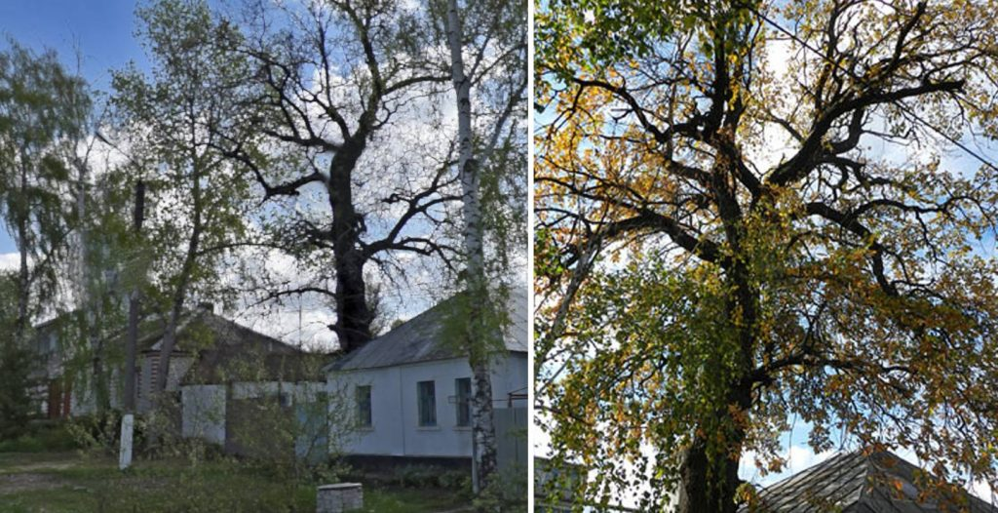
А в Задонске растет старый дуб, которому лет двести. Когда дерево хотели спилить, из дерева раздалась мелодия и лесорубы, испугавшись, разбежались. И так три раза. После стали замечать, что, как только дерево «запоёт» на улице кто-то умирал. А однажды возле дуба появился призрак, который сказал женщине, дом у которой был рядом, что она сможет лечить людей, если прикоснется к дубу. Женщина подошла к дубу и нашла возле него крестик. С этой находкой она отправилась в местный храм, где священник сказал, что к ней приходила дева Мария и разрешил носить крестик и лечить людей. Но и сам дуб способен лечить людей, если человек к нему прикасается.

Slide 15
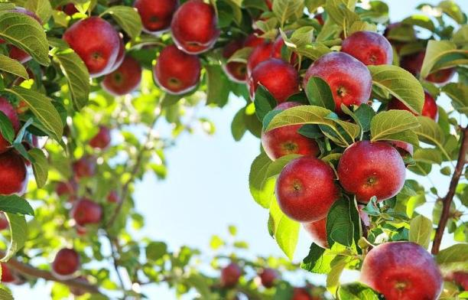
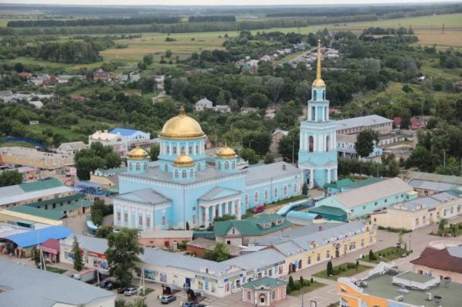
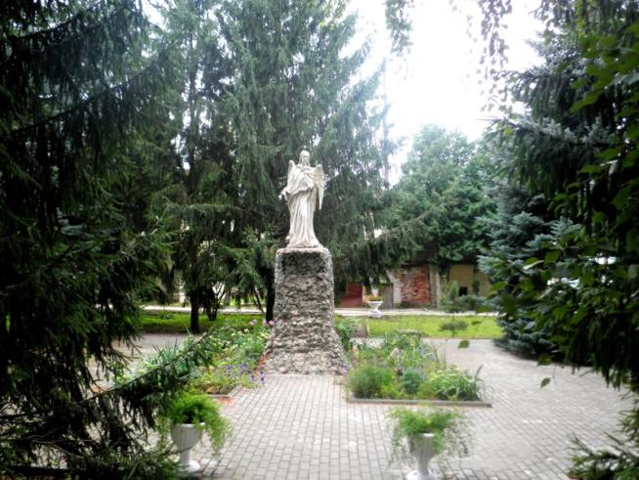
Лебедянский район
Лебедянь - небольшой город в Липецкой области, расположенный на реке Дон.

Slide 16
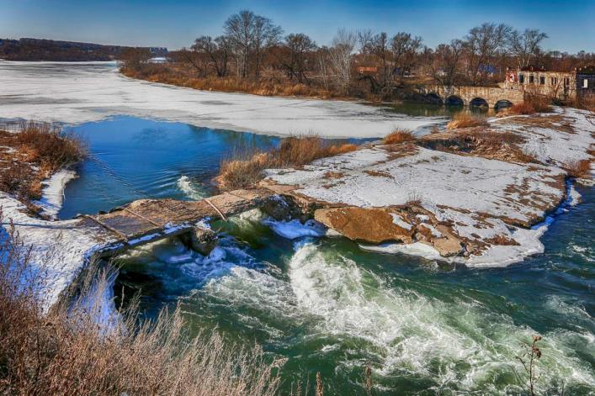
Справа от моста через Красивую Мечу, если ехать с Лебедянской стороны, будет километрах в двух Троекуровская гидроэлектростанция.
Этот участок Красивой Мечи, её берега в районе бывшей Троекуровской гидроэлектростанции, самое примечательное место в округе.

Slide 17
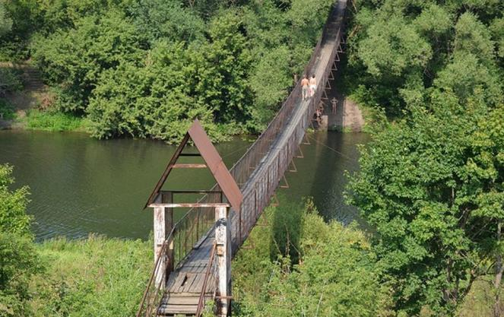
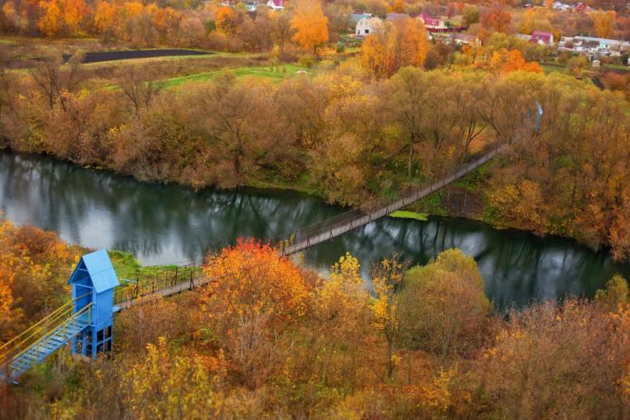
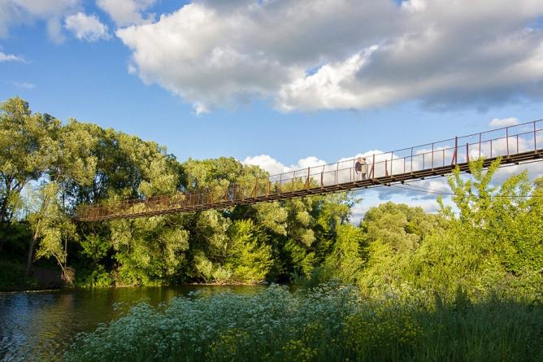
Уникальный для Липецкой области, да и для всего Черноземья, стометровый подвесной пешеходный мост через реку Дон соединяет два села Лебедянского района- Волотово и Черепянь.

Slide 18
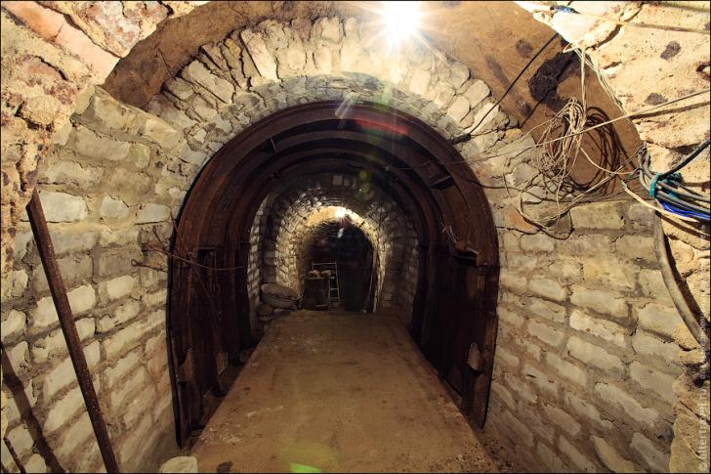
Небольшой город в Липецкой области мог обзавестись собственным метро. Инициатором его строительства в 1989 году выступил местный житель Леонид Мулярчик. В одиночку и на собственные средства он за 20 лет выкопал подземный 200-метровый тоннель, соединяющий ж/д вокзал и один из районов города. Надежность сооружения была подтверждена специалистам.( г. Лебедянь от железнодорожного вокзала до Лебедянского р-на «Черёмушки».

Slide 19
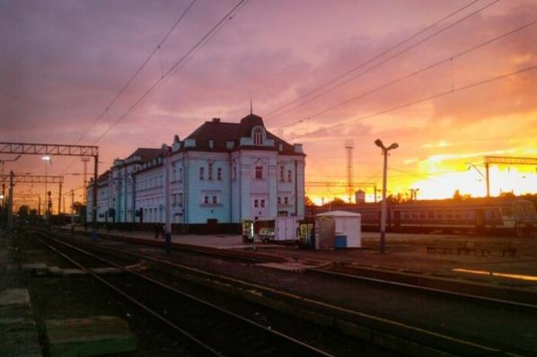
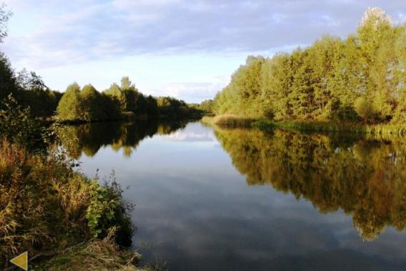
Грязинский район
Район находится в восточной части Липецкой области, примыкая непосредственно к городу Липецку. Районный центр – г. Грязи находится в 20 км от Липецка и в 395 км от Москвы.

Slide 20
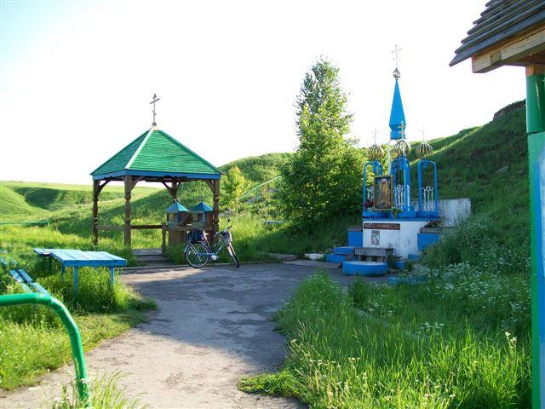
Источник Тихвинской иконы Божьей Матери располагается на окраине села Каменное.
Легенда гласит, что однажды в овраге появился камень со следом от ступни Пресвятой Богородицы и забил ключ с хрустальной водой. И теперь этот камень приносит исцеление от многих болезней.

Slide 21
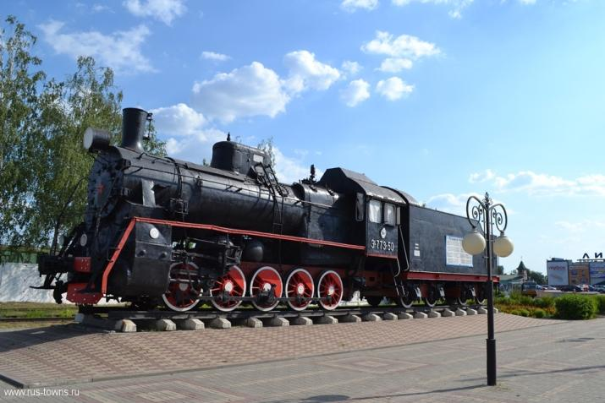
Памятник паровозу-труженику был установлен к 60-летию города в 1998 году в районе автовокзала. Это паровоз Э 773-50, перевозивший народнохозяйственные грузы в годы Великой Отечественной войны.

Slide 22
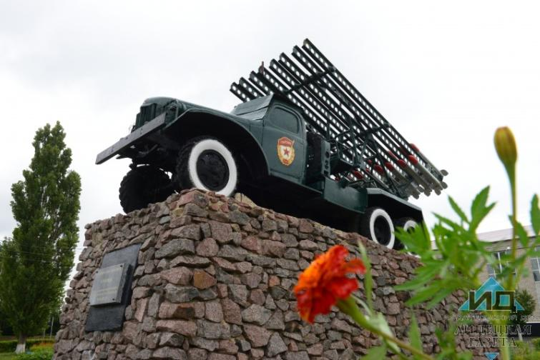
Гвардейский миномет «Катюша» установлен на пьедестал 8 мая 1982 года, в честь легендарного земляка, командира первой батареи реактивной артиллерии героя советского союза И. А. Флерова. Макет знаменитой реактивной установки БМ-13 был привезен из города Ржева.

Slide 23


